Slide 2
সবাইকে স্বাগতম

Slide 3
মোছাঃ শিরীন সুলতানা
সহকারী শিক্ষক
মিরপুর পাইলট উচ্চ বিদ্যালয়
মিরপুর,কুষ্টিয়া।
Email: shirinmirpur99@gmail.com
বিষয়ঃ বাংলাদেশ ও বিশ্বপরিচয়
শ্রেণিঃ অষ্টম
অধ্যায়ঃ ৭
পাঠ-: ৫
সময়ঃ ৫০মিনিট

Slide 4
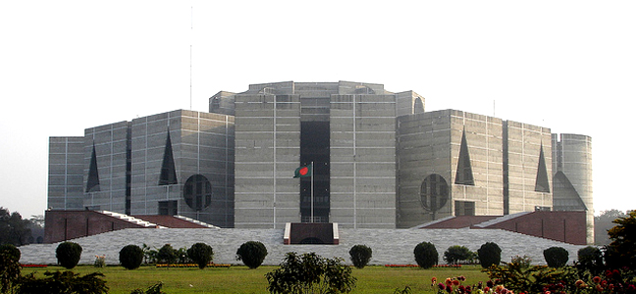
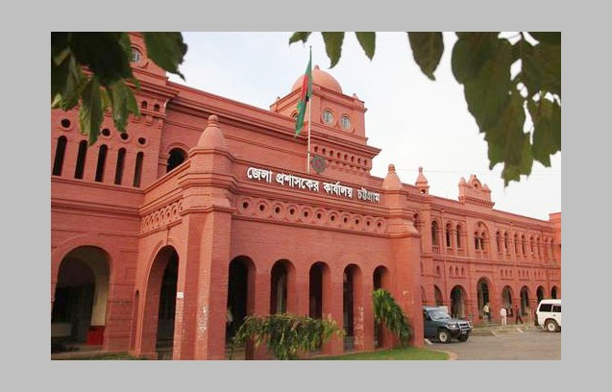
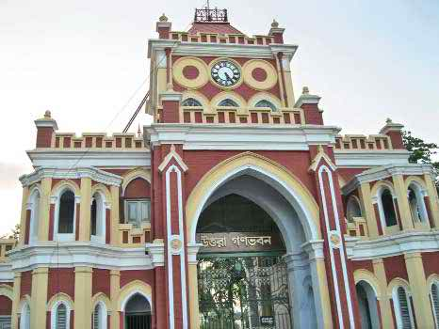
এসো আমরা কিছু ছবি দেখি

Slide 5
আজকের পাঠ
বাংলাদেশ সরকারের বিভিন্ন অঙ্গ

Slide 6
শিখনফল
এই পাঠ শেষে শিক্ষার্থীরা …
সরকারের অঙ্গ কয়টি তা বলতে পারবে ;
আইন বিভাগ ও বিচার বিভাগ কিভাবে গঠিত হয় তা ব্যাখ্যা করতে পারবে ;
শাসন বিভাগ কাদের নিয়ে গঠিত হয় তা বিশ্লেষণ করতে পারবে।

Slide 7
সরকারের বিভিন্ন অঙ্গ
আইন বিভাগ
শাসন বিভাগ
বিচার বিভাগ

Slide 8
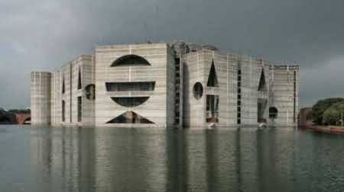
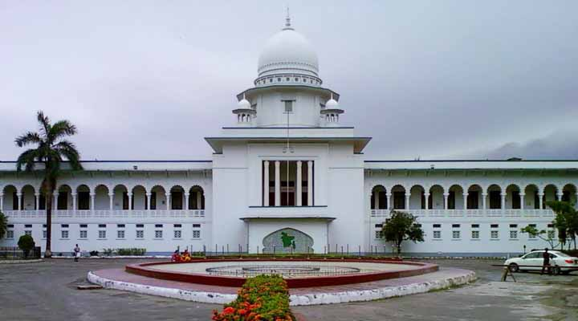
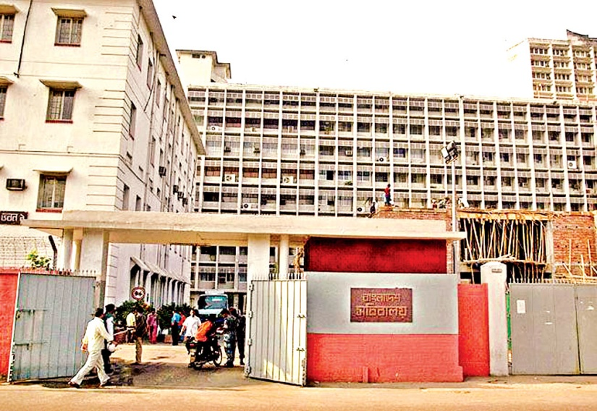
আইন বিভাগ
বিচার বিভাগ
শাসন বিভাগ
সরকারের ৩টি বিভাগের নিজস্ব কাজ ও পরিধি আছে। সকল বিভাগের সম্মিলিত রূপই হলো সরকার।

Slide 9
একক কাজ
সরকারের অঙ্গ কয়টি ?

Slide 10
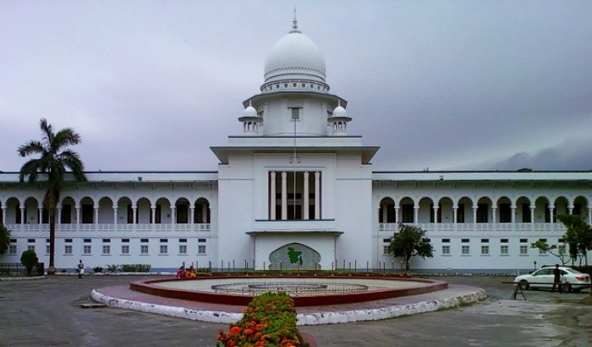
আইন বিভাগ

Slide 11
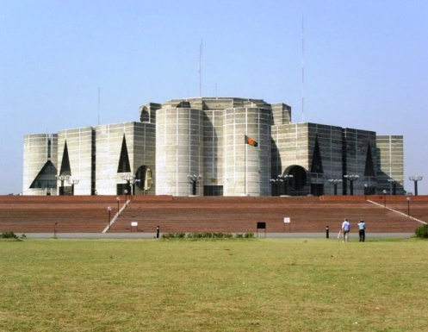
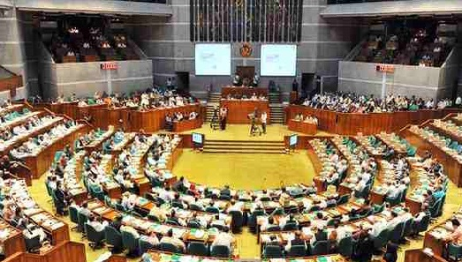
আইন বিভাগ
সংবিধান প্রণয়ন ও সংশোধন করে
বাংলাদেশের আইন সভা
আইন প্রণয়ন ও পরিবর্তন করে।
রাষ্ট্রপতির বিরুদ্ধে কোন অভিযোগ হলে তার বিচার বিবেচনা করে
জনমত প্রকাশ করে

Slide 12
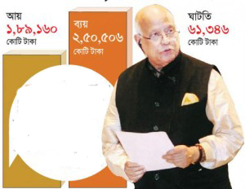
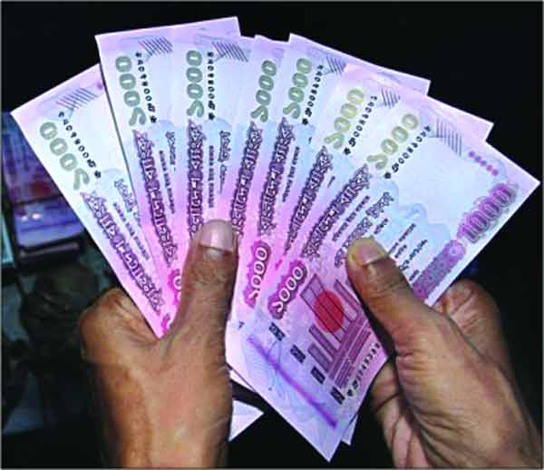
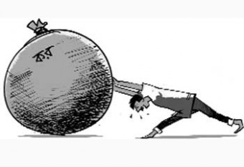
আইন বিভাগ
সরকারের আয়-ব্যয় নিয়ন্ত্রণ করে
জাতীয় তহবিল গঠন করে
জাতীয় বাজেট অনুমোদন করে
কর ধার্য করে

Slide 13
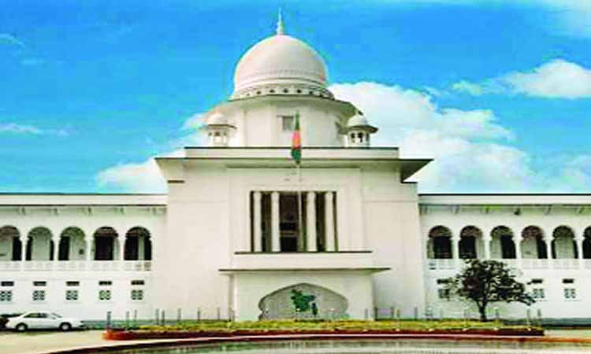
বিচার বিভাগ

Slide 14
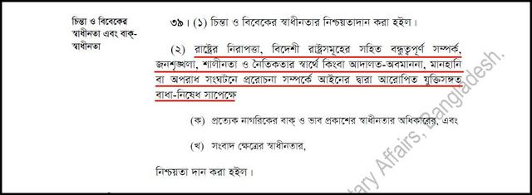
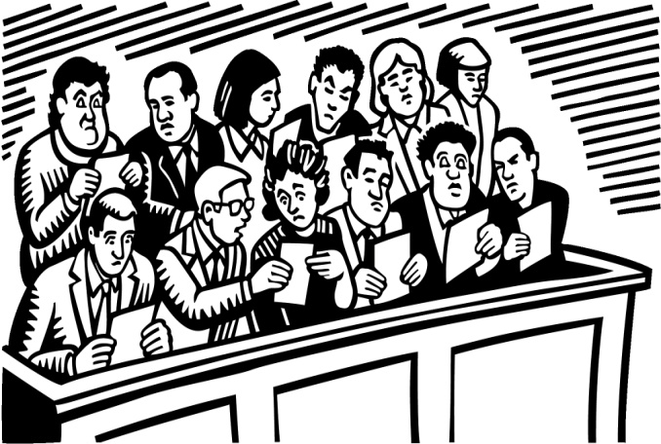
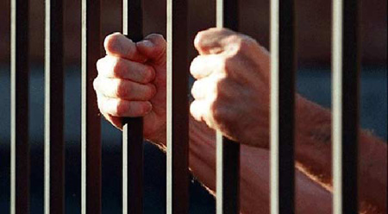
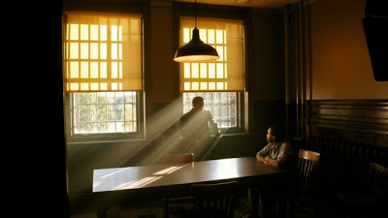
বিচার বিভাগ
সংবিধানের বিভিন্ন ধারা বা আইনের ব্যাখ্যা দেয়।

Slide 15
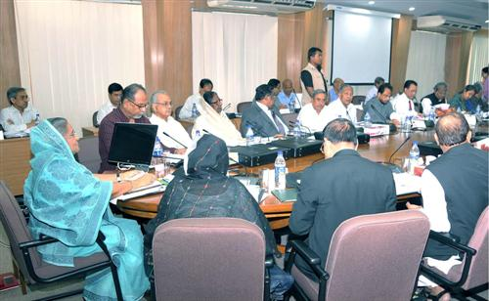
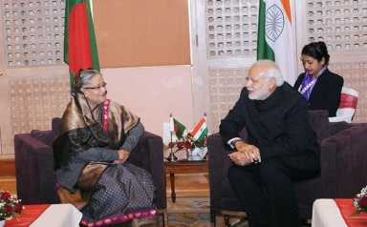
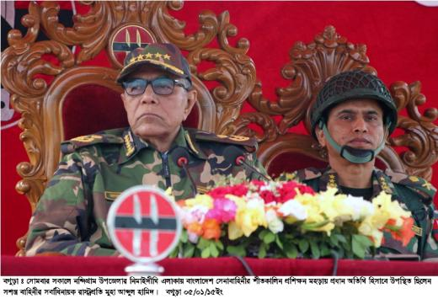
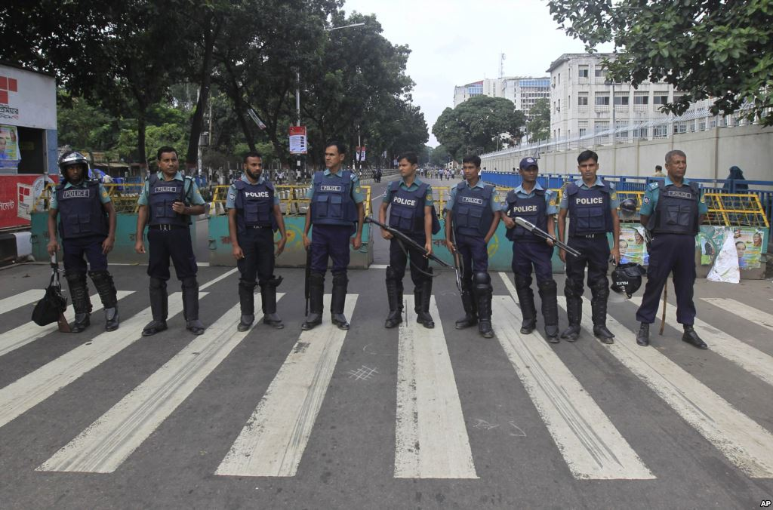
শাসন বিভাগ
বিদেশের সাথে সম্পর্ক স্থাপন করে
রাষ্ট্র পরিচালনা করে
শান্তিশৃঙ্খলা বজায় রাখে।
সার্বভৌমত্ব রক্ষা করে।

Slide 16
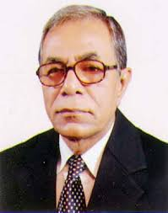
শাসন বিভাগ
আইন সংক্রান্ত কাজ করে
রাষ্ট্রপতি চরম শাস্তি মওকুফ করতে পারেন।

Slide 17
রাষ্ট্র পরিচালনা
উন্নয়ন প্রকল্প বাস্তবায়ন করা
বিদেশের সাথে সম্পর্ক স্থাপন
কল্যাণমূলক কাজ করা
শান্তি শৃঙ্খলা বজায় রাখে
শাসন বিভাগ
বিচার সংক্রান্ত কাজ করা
সার্বভৌমত্ব রক্ষা
আয় ব্যয় হিসাব করা
আইন সংক্রান্ত কাজ

Slide 18
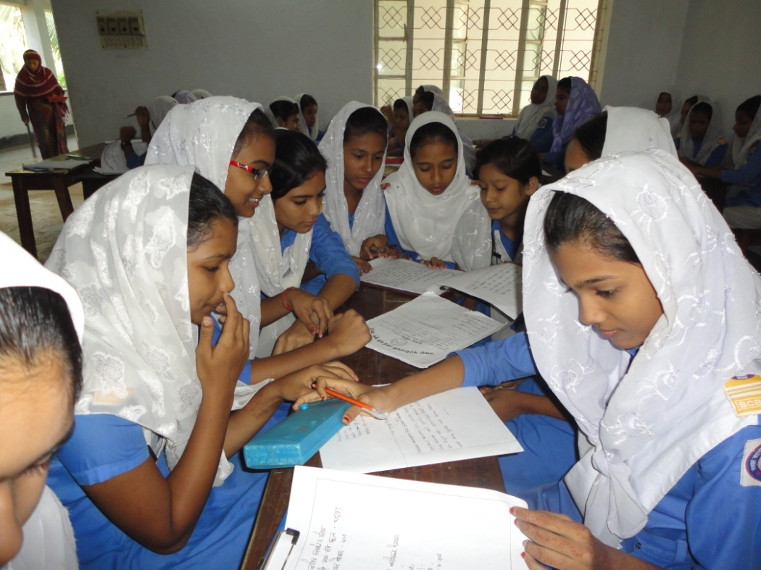
জোড়ায় কাজ
বিচার বিভাগ এবং শাসন বিভাগ কেন প্রয়োজন?

Slide 19
মূল্যায়ন
1। জাতীয় সংসদে মহিলা আসন কয়টি?
২। বিচার বিভাগের সর্বোচ্চ স্তর কোনটি?
৩। প্রধান বিচারপতি নিয়োগ করেন কে?

Slide 20
মূল্যায়ন
১। বাংলাদেশে সকারের কয়টি অঙ্গ রয়েছে?
২। আইন সভার কাজ-
i. জনমত প্রকাশ করা
ii. জাতীয় বাজেট তৈরী করা
iii. জাতীয় বাজেট অনুমোদন করা
নিচের কোনটি সঠিক?
ক) ছয়
(খ) পাঁচ
(গ) চার
ঘ) তিন
(ক) iও ii
(খ) ii ও iii.
(গ) i, ii ও iii
(ঘ) i ও iii.

Slide 21
বাড়ীর কাজ
শাসন বিভাগ কাদের নিয়ে গঠিত হয় ব্যাখ্যা কর?

Slide 22
ধন্যবাদ

